Slide 1
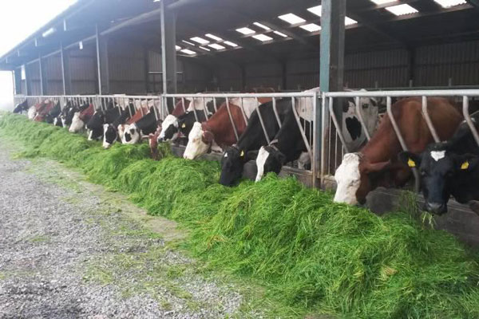
স্বাগতম

Slide 2
পরিচিতি
শিক্ষক পরিচিতি
মোঃ শাহীনুজ্জামান
সহকারী শিক্ষক
আজমপুর মাধ্যমিক বিদ্যালয়
মিরপুর,কুষ্টিয়া।
মোবাইল নং-০১৭৩৭৩৮৫৫৫৬
e-mail: shahinuzzamanahs@gmail.com
পাঠ পরিচিতি
শ্রেনিঃ 10ম
বিষয়ঃ কৃষি শিক্ষা
2য় অধ্যায়
কৃষি উপকরণ
সময়ঃ ৫০ মিনিট

Slide 3
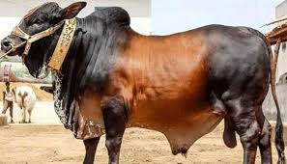
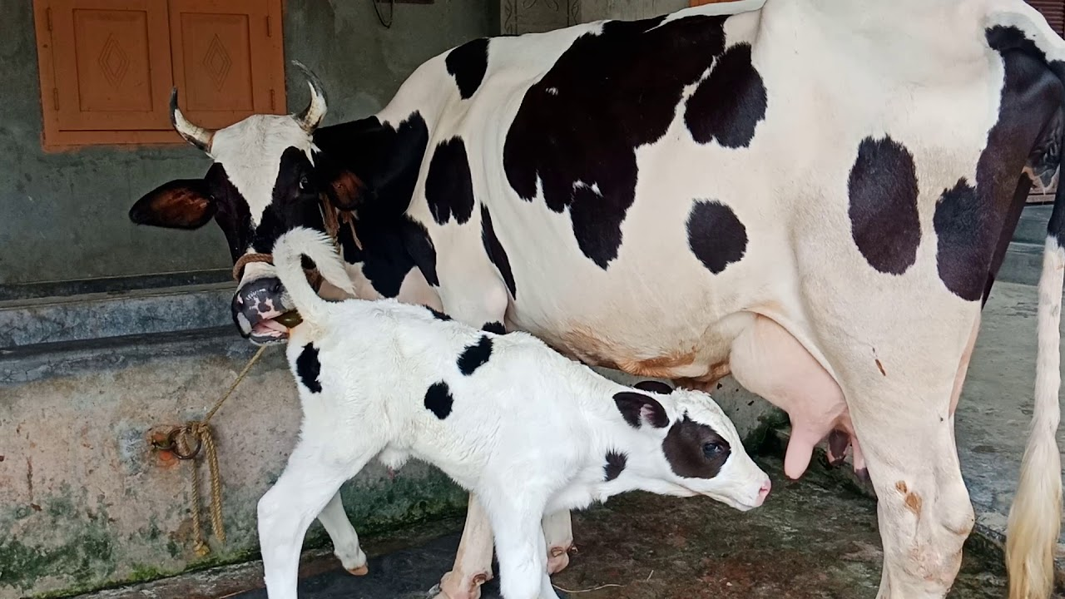
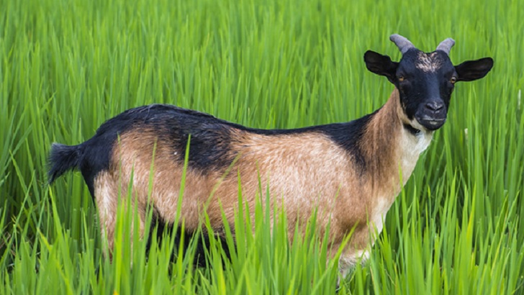
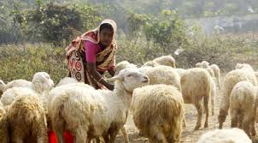
নিচের ছবিগুলো দেখো

Slide 4
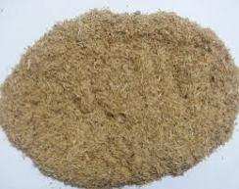
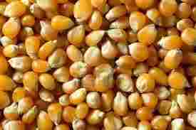
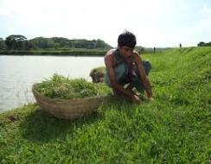
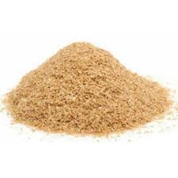
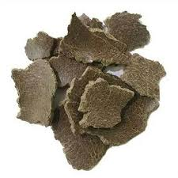
নিচের ছবিগুলো দেখো

Slide 5
গবাদিপশুর খাদ্য

Slide 6
শিখনফল
এই পাঠ শেষে শিক্ষার্থীরা-
খাদ্যের কী তা বলতে পারবে ।
সাইলেজ ও হে তৈরির পদ্ধতি বর্ণনা করতে পারবে ।
সাইলেজ ব্যবহারের সুবিধা ব্যাখ্যা করতে পারবে ।

Slide 7
গবাদিপশুর খ্যাদ্য
দানা জাতীয়
আঁশ জাতীয়

Slide 8
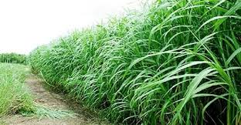
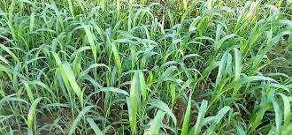
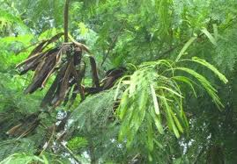
আঁশ জাতীয় খাবার
নেপিয়ার
জার্মান
ইপিল ইপিল
যে খাদ্যে প্রচুর পরিমানে আঁশ এবং কম পরিমান শক্তি পাওয়া য়ায় তাকে আঁশ জাতীয় খাদ্য বলে। যেমনঃনেপিয়ার, জার্মান,ইপিল ইপিল,ইত্যাদি।

Slide 9
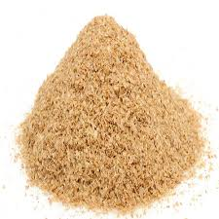
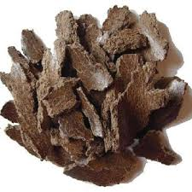
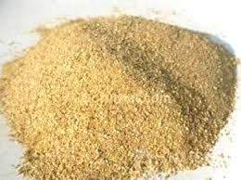
দানা জাতীয় খাবার
গমের ভুষি
খৈল
কুড়া
যে খাদ্যে কম পরিমানে আঁশ এবং বেশি পরিমান শক্তি পাওয়া য়ায় তাকে দানা জাতীয় খাদ্য বলে। যেমনঃ গমের ভুষি,খৈল, কুড়া ইত্যাদি।

Slide 10
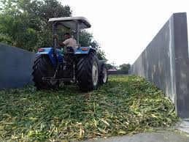
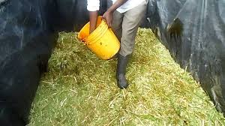
নিচের ছবিতে কী দেখছ?
ঘাস সংরক্ষণ
সাইলেজ
হে

Slide 11
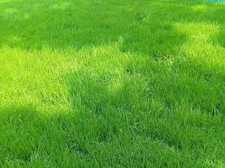
সাইলেজ
সবুজ ঘাস
রসাল অবস্থায় ফুল আসার সময় সবুজ ও সতেজ ঘাসকে কেটে টুকরা করে বায়ুরোধী অবস্থায় সংরক্ষণ করাকে সাইলেজ বলে।

Slide 12
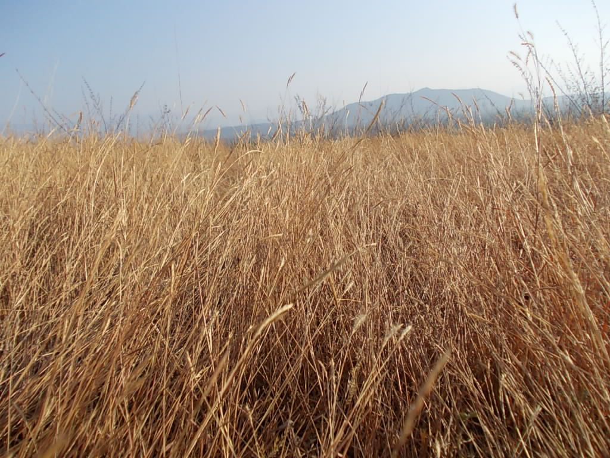
হে
শুকনা ঘাস
সবুজ ও সতেজ ঘাসকে শুকিয়ে এর আদ্রতা ২০% বা তার নিচে নামিয়ে এনে তা সংরক্ষণ করাকে হে বলে।

Slide 13
একক কাজ
৩টি করে আঁশ ও দানা জাতীয় খাবারের নাম লিখ।

Slide 14
সাইলেজ ব্যবহারের সুবিধা
দীর্ঘ দিন পুষ্টিমান অক্ষুন্ন থাকে।
সঠিক সময়ে ঘাস কেটে সেগুলি কার্যকর খাবার হিসাবে গবাদিপশুকে সরবরাহ করা যায়।
এতে হে এর তুলনায় পুষ্টিমান অপচয় কম হয়।
সাইলেজ তৈরির ফলে ঘাসের জমির সর্বচ্চো ব্যবহার করা যায়।
সাইলেজ ঠান্ডা ও আদ্র আবহাওয়াতেও তৈরি করা যায়।

Slide 15
গুণগত মানের হে-এর বৈশিষ্ট্য
*হে এর জন্য ব্যবহৃত ঘাস পাতা সমৃদ্ধ হতে হবে
*হে উজ্জ্বল সবুজ বর্ণের হতে হবে
*হে আগাছামুক্ত হতে হবে
*হে মোল্ড ও ধুলা বালি মুক্ত হতে হবে
*হে তে খাওয়ার উপযোগী বৈশিষ্ঠ্যপূর্ণ গন্ধ থাকতে হবে

Slide 16
বাড়ির কাজ
সাইলেজ তৈরীর ধাপগুলো লিখে আনবে।

Slide 17
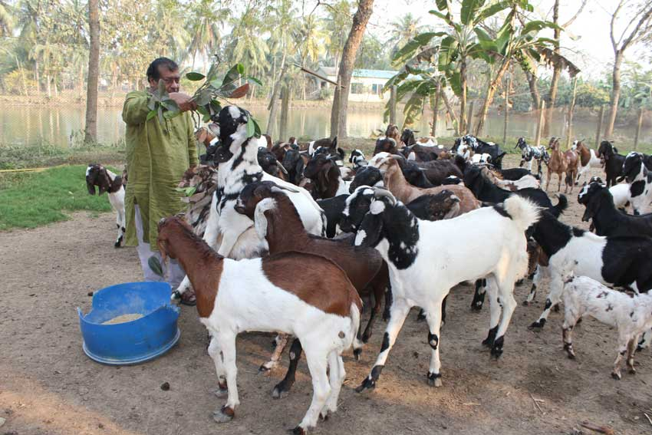
ধন্যবাদ

